Slide 1


리조트 델루나
2019 동계 SW융합 창작 캠프
2019 동계 SW융합 창작 캠프
돈 Telling
리조트 델루나
팀 원
Chapter 1. 개발 개요
박 승현
조 진수
이 예슬
김 재현
최 주형
윤 상배
Chapter 2. 개발 배경
Chapter 3. 제품 소개
Chapter 4. 기대효과 및 활용방안
Chapter 1. 개발 개요
Chapter 2.개발 배경
Chapter 3.제품 소개
Chapter 4. 기대 효과 및 활용방안

Slide 2

리조트 델루나
2019 동계 SW융합 창작 캠프
Chapter 1. 개발 개요
영상 하나 보고 가시죠~~~~
잠깐~~~!!!
Chapter 2.개발 배경
Chapter 3.제품 소개
Chapter 4. 기대 효과 및 활용방안

Slide 3
리조트 델루나
2019 동계 SW융합 창작 캠프
Chapter 1. 개발 개요
입 ∙ 출금
알림
Telling pay를 통한 간편한 입출금 관리
돈의 채무 내역 알림을 통한 간편한 확인
신용도
채무내역 조회
신용등급제를 통한 신뢰도 확보
돈의 채무 내역을 수시로 간편하게 확인
Chapter 2.개발 배경
Chapter 3.제품 소개
Chapter 4. 기대 효과 및 활용방안

Slide 4





Chapter 1. 개발 개요
리조트 델루나
2019 동계 SW융합 창작 캠프
Chapter 2.개발 배경
ㅇㅅㄷ
3 만원
승현이
상배
3 주 뒤
Chapter 3.제품 소개
Chapter 4. 기대 효과 및 활용방안

Slide 5
Chapter 1. 개발 개요
리조트 델루나
2019 동계 SW융합 창작 캠프
Chapter 2.개발 배경
승현이
Chapter 3.제품 소개
Chapter 4. 기대 효과 및 활용방안

Slide 6

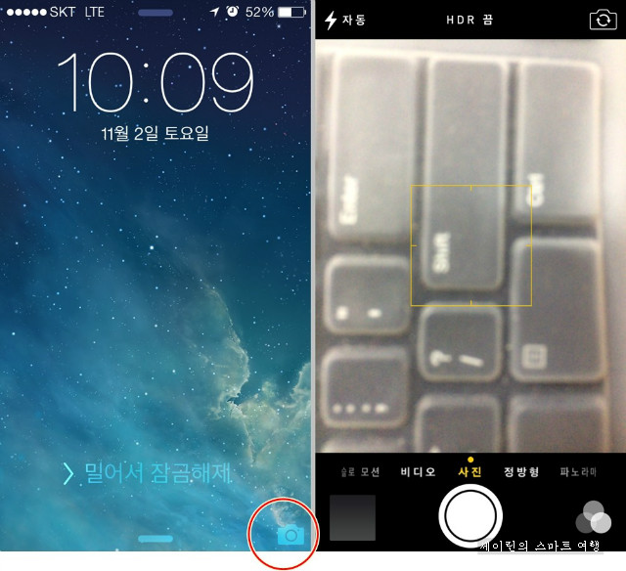

Chapter 1. 개발 개요
Chapter 2.개발 배경
리조트 델루나
2019 동계 SW융합 창작 캠프
Chapter 3.제품 소개
ㅇㅅㄷ
3 만원
승현이
상배
3 주 뒤
10:30
Chapter 4. 기대 효과 및 활용방안

Slide 7

ㅇㅅㄷ
Chapter 1. 개발 개요
3 만원
Chapter 2.개발 배경
승현이
상배
3 주 뒤
리조트 델루나
2019 동계 SW융합 창작 캠프
Chapter 3.제품 소개
10:30
돈Telling
승현님께 빌렸던 3만원
갚으셔야 하는데……
돈Telling
승현님께 빌렸던 3만원을
갚으셔야합니다.
[D-3]
상배
Chapter 4. 기대 효과 및 활용방안

Slide 8
ㅇㅅㄷ
Chapter 1. 개발 개요
3 만원
Chapter 2.개발 배경
승현이
상배
3 주 뒤
리조트 델루나
2019 동계 SW융합 창작 캠프
Chapter 3.제품 소개
10:30
돈Telling
승현님께 빌렸던 3만원을
갚으셔야합니다.
[D-3]
Chapter 4. 기대 효과 및 활용방안
채권자
채무자
잊지 않고 약속된 날에 돈을 갚음으로 서로 신용이 올라간다.
2. 개인적으로 체무관계 깨끗
3. 돈을 효율적으로 관리 할 수 있다.
돈을 갚으라는 불편한 말을 대신 해줌으로 마음이 편함
나에 채무관계를 확인 할 수 있다.
돈을 효율적으로 관리 할 수 있다.

Slide 9
2019 동계 SW융합 창작 캠프
Chapter 3.제품 소개
ㅇㅅㄷ
10:30
Chapter 1. 개발 개요
3 만원
Chapter 2.개발 배경
돈Telling
승현님께 빌렸던 3만원을
갚으셔야합니다.
[D-3]
승현이
상배
3 주 뒤
리조트 델루나
Chapter 4. 기대 효과 및 활용방안
빌린 사람
빌려 준 사람
잊지 않고 약속된 날에 돈을 갚음으로 서로 신용이 올라간다.
2. 개인적으로 체무관계 깨끗
3. 돈을 효율적으로 관리 할 수 있다.
돈을 갚으라는 불편한 말을 대신 해줌으로 마음이 편함
나의 채무관계를 확인 할 수 있다.
돈을 효율적으로 관리 할 수 있다.

